Slide 1
TRƯỜNG ĐẠI HỌC BÁCH KHOA HÀ NỘI VIỆN CÔNG NGHỆ THÔNG TIN VÀ TRUYỀN THÔNG ──────── * ───────
ĐỒ ÁN TỐT NGHIỆP ĐẠI HỌC
XÂY DỰNG APP HỖ TRỢ KHAI BÁO Y TẾ
VÀ GIÁM SÁT GIÃN CÁCH XÃ HỘI
SAU COVID-19
Phân hệ: Xử lý tại máy chủ
Sinh viên thực hiện: Đặng Thị Vân Anh - 20146010
Giảng viên hướng dẫn: PGS.TS Tạ Hải Tùng
Hà Nội, 06/2020

Slide 2
Nội dung
Tổng quan về đề tài
Lựa chọn công nghệ
Biểu đồ Use case
Biểu đồ Trình tự
Biểu đồ lớp
Kết quả thực hiện
Đánh giá hệ thống

Slide 3

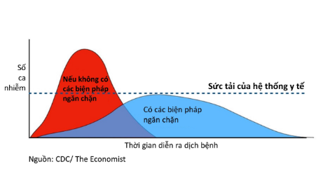
1. Tổng quan đề tài
Dịch Covid-19 bùng phát.
Thời gian ủ bệnh dài và tốc độ lây lan nhanh.
Chưa có vaccine chuyên dụng.
Cần giải pháp quản lý, giám sát phòng chống dịch hiệu quả.

Slide 4




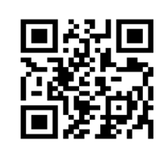



Các chức năng chính
Đăng ký và đăng nhập
Chỉnh sửa thông tin cá nhân
Đăng ký Admin
Khai báo y tế
Khai báo sức khỏe & QR
Đăng ký cách ly
Tạo vị trí cảnh báo
Đánh giá Admin

Slide 5

2. Lựa chọn công nghệ
Server-side : ASP.NET MVC
Tạo ra các hệ thống gồm nhiều tùy chọn như: ASP.NET WebForms, ASP.NET MVC, WCF service, Web API,…
Linh hoạt về thư viện, hàm, đối tượng…
Hệ thống các thư viện online rất lớn đáp ứng gần như mọi nhu cầu của lập trình viên.
Mô hình MVC thuận tiện, quản lý source code tốt.

Slide 6

2. Lựa chọn công nghệ
Database : Sql Server
Có thể chạy cơ sở dữ liệu trên máy tính cục bộ cũng như trên đám mây
Giao diện người dùng trực quan dễ sử dụng, quản lý nhiều cơ sở dữ liệu cùng lúc
Quản lý các cơ sở dữ liệu theo quyền sử dụng của các tài khoản rất tốt
Duy trì máy chủ dự phòng.
Có nhiều cơ chế sao lưu và phục hồi dữ liệu hiệu quả.
Nhiều tiện ích khác trong quá trình sử dụng.

Slide 7
3. Biểu đồ Use case

Slide 8
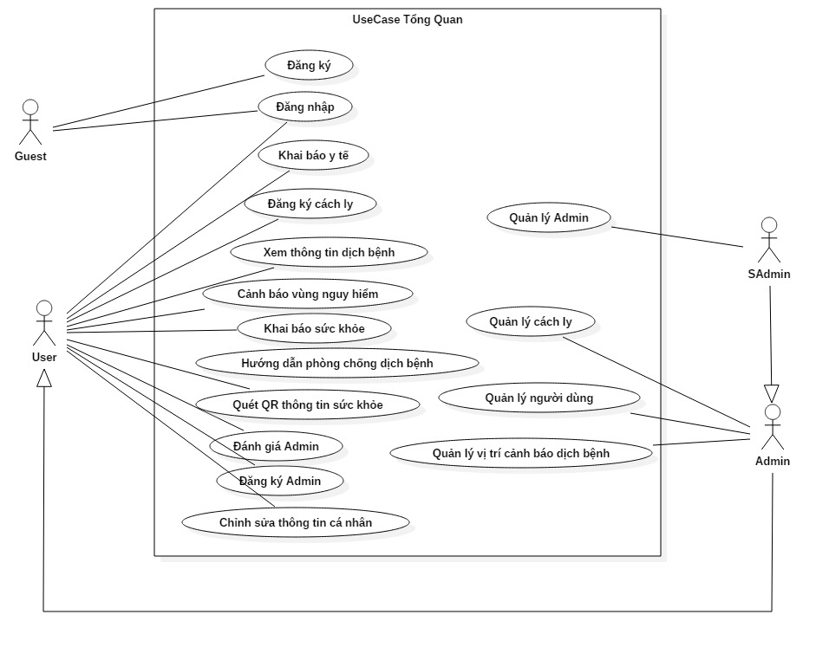
3. 1.Tổng quan

Slide 9
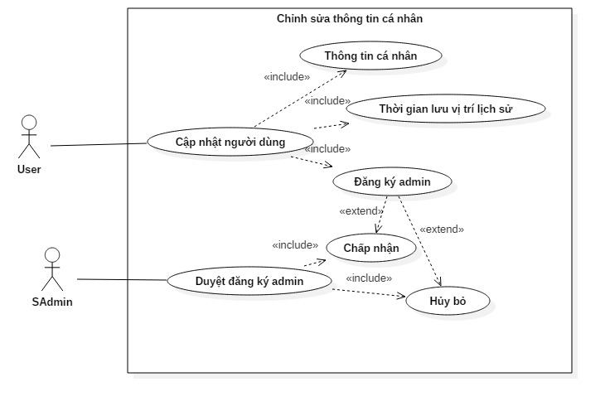
3.2.1. Quản lý thông tin cá nhân

Slide 10
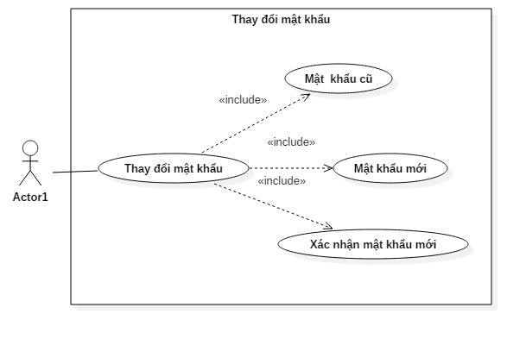

3.2.2. Quản lý thông tin cá nhân

Slide 11
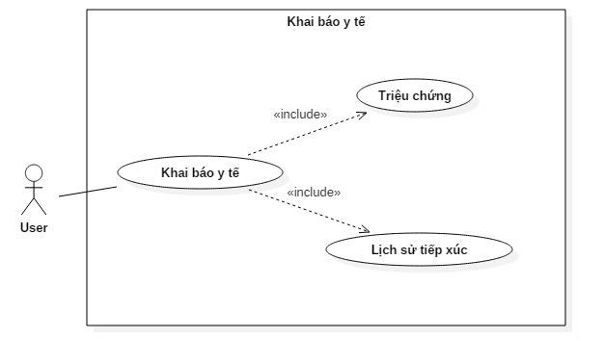
3. 3. Khai báo y tế

Slide 12
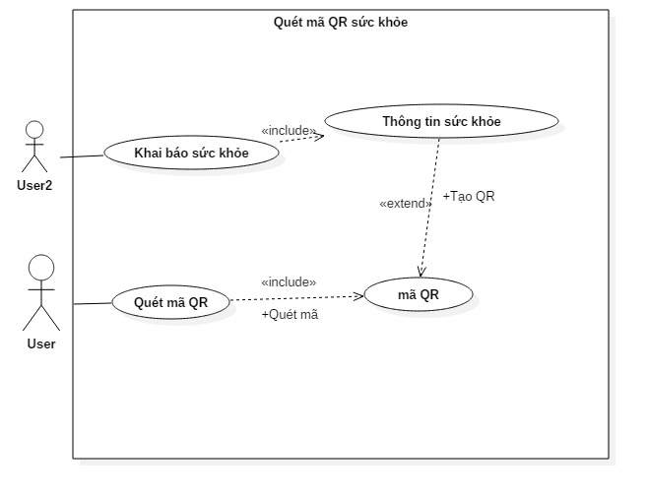
3.4.Quét mã QR sức khỏe

Slide 13
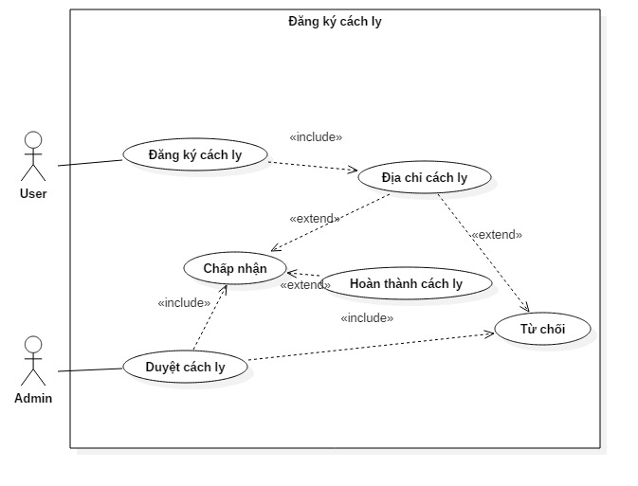
3.5. Đăng ký cách ly

Slide 14
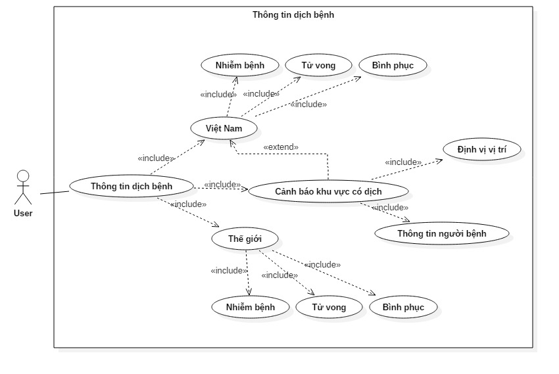
3.6. Xem thông tin dịch bệnh

Slide 15
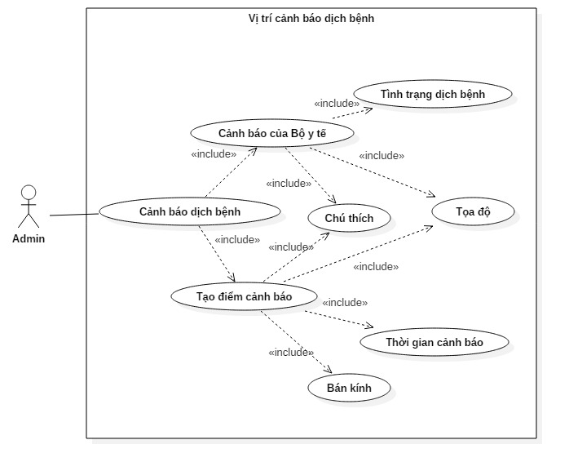
3.7. Quản lý vị trí cảnh báo dịch

Slide 16
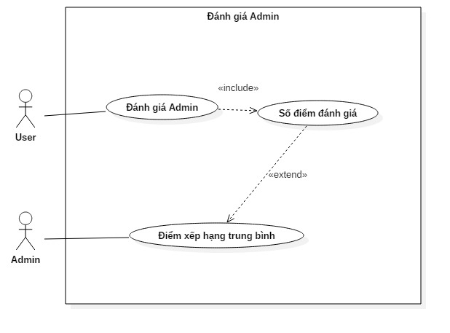
3.8. Đánh giá Admin

Slide 17
4. Biểu đồ Trình tự

Slide 18
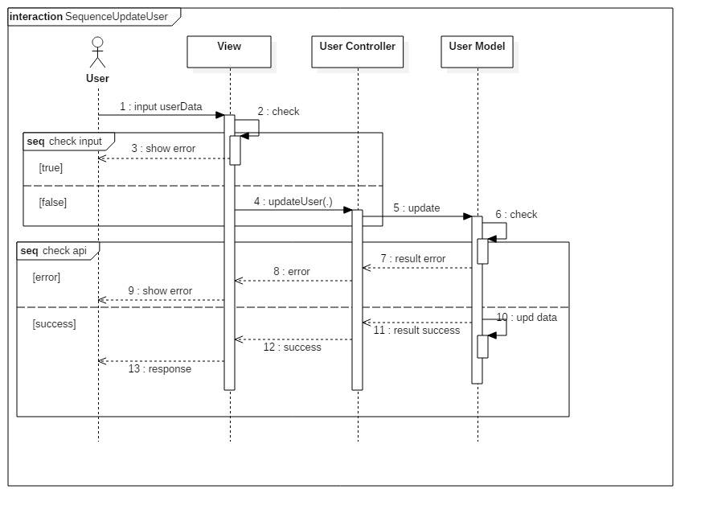
4.1. Quản lý thông tin cá nhân

Slide 19
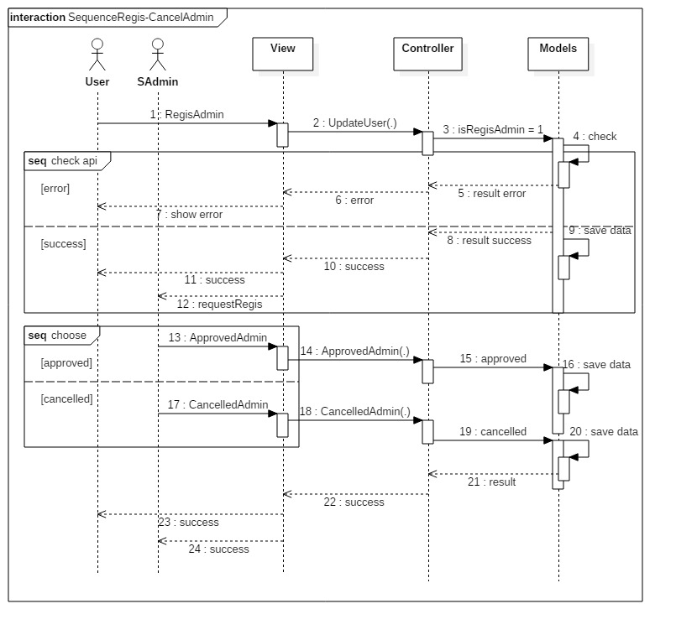
4.2. Quản lý Duyệt Admin

Slide 20
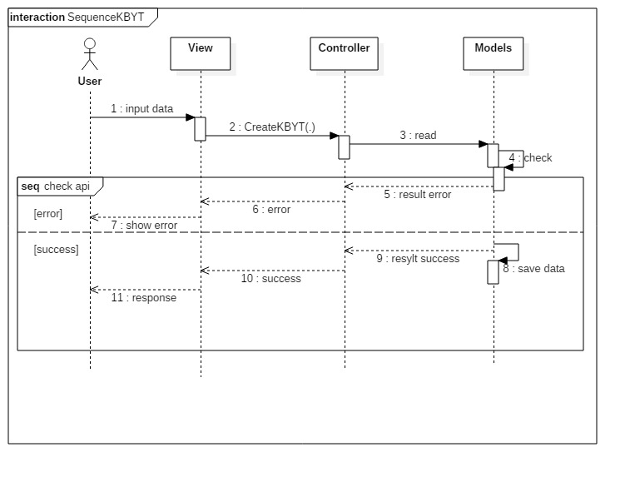
4.3. Khai báo y tế

Slide 21
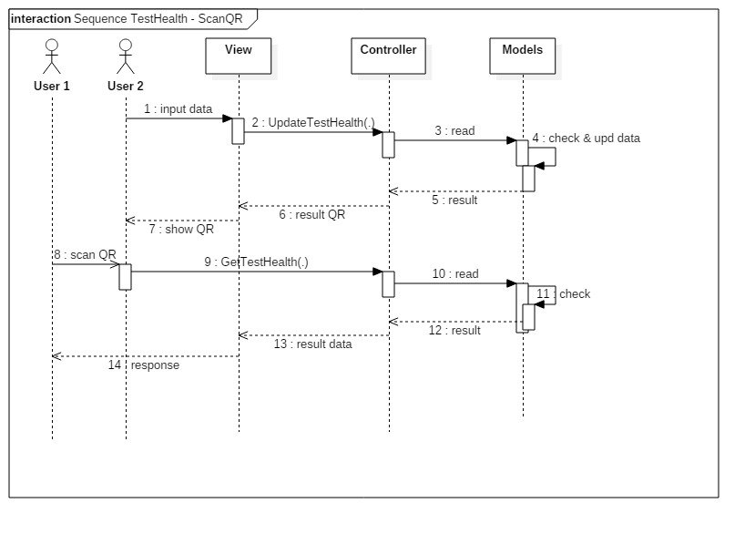
4.4.Quét mã QR sức khỏe

Slide 22
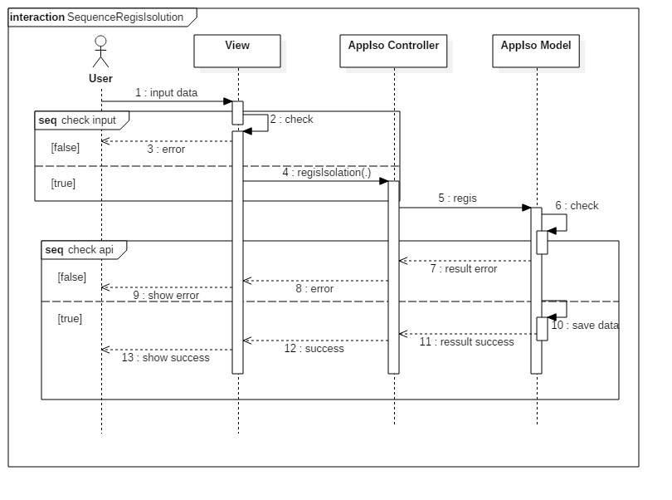
4.5.1. Đăng ký cách ly

Slide 23
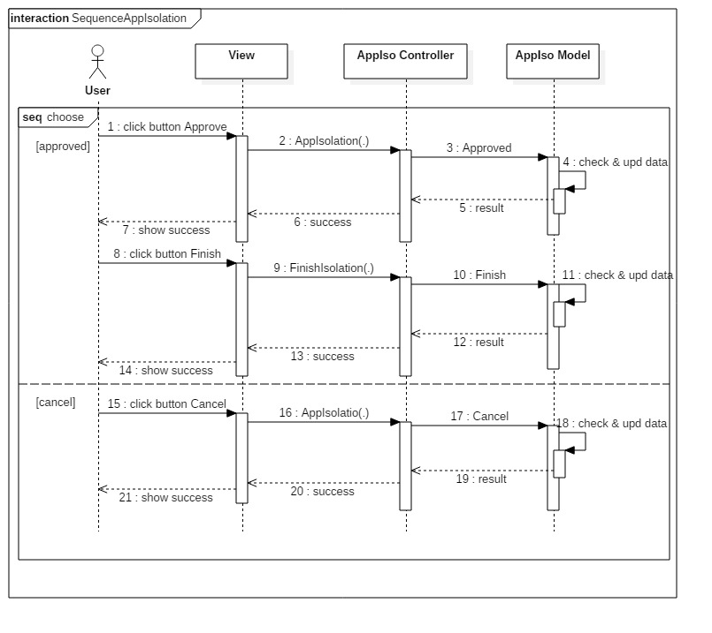
4.5.2. Duyệt cách ly

Slide 24
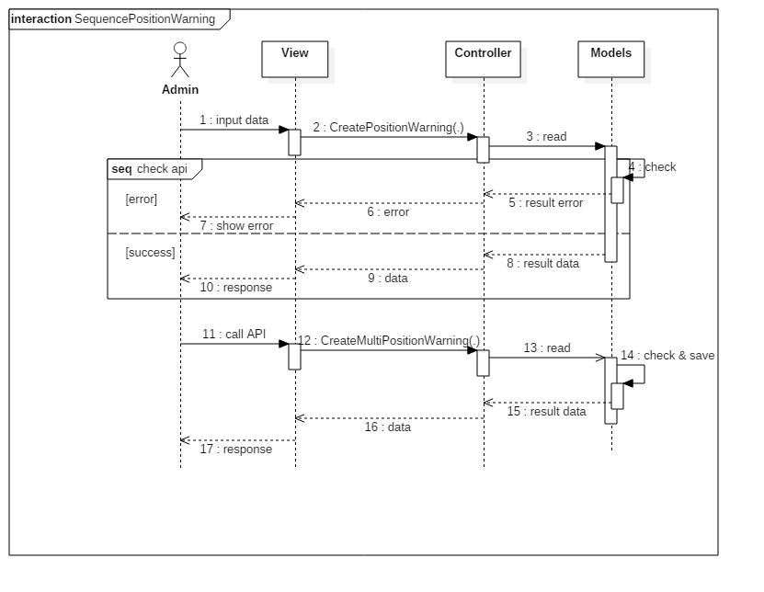
4.6. Quản lý vị trí cảnh báo dịch

Slide 25
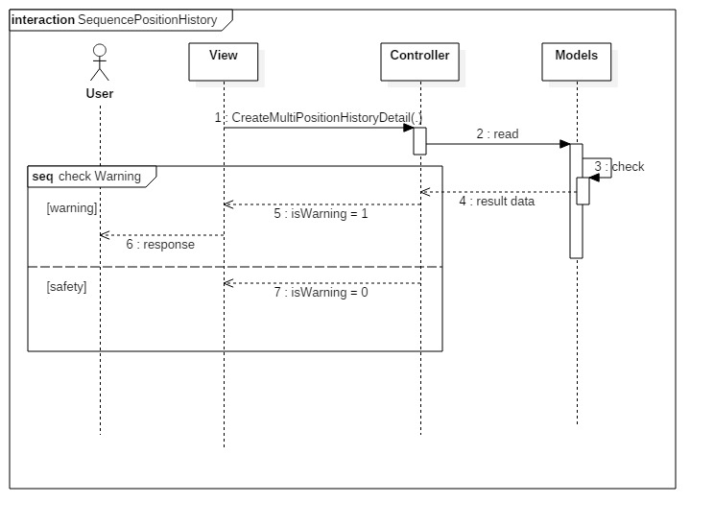
4.7. Cảnh báo vùng nguy hiểm

Slide 26
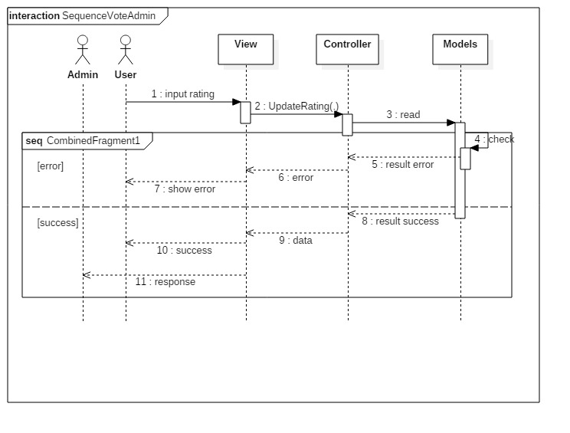
4.8. Đánh giá Admin

Slide 27
5. Biểu đồ lớp

Slide 28
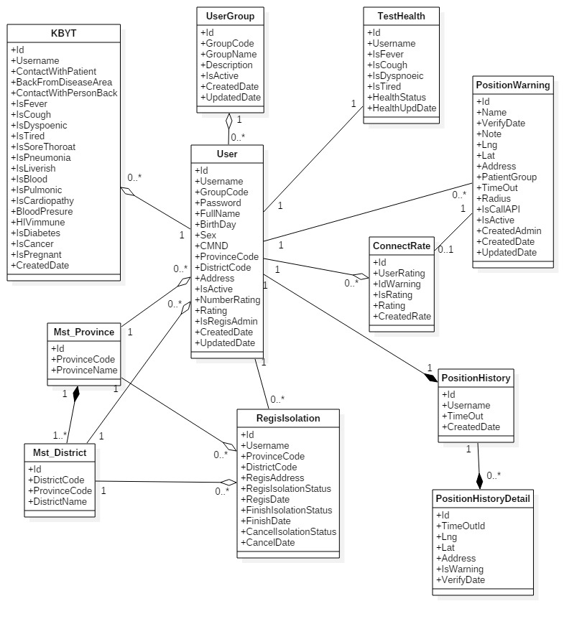

Slide 29
6. Kết quả thực hiện
Tìm hiểu, phân tích hệ thống và thực hiện được các chức năng, yêu cầu bài toán
Triển khai thành công hệ thống bằng công nghệ mới
Xây dựng thành công app hỗ trợ khai báo y tế và giám sát giãn cách xã hội sau dịch Covid-19

Slide 30
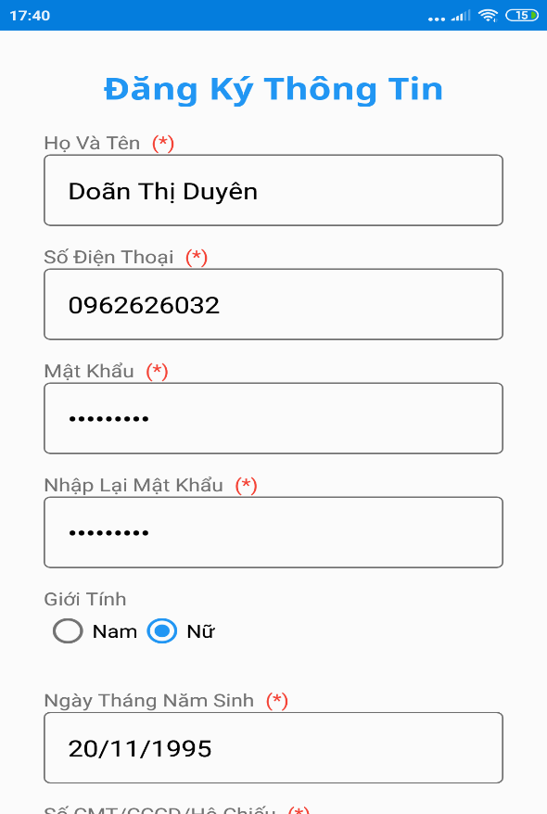
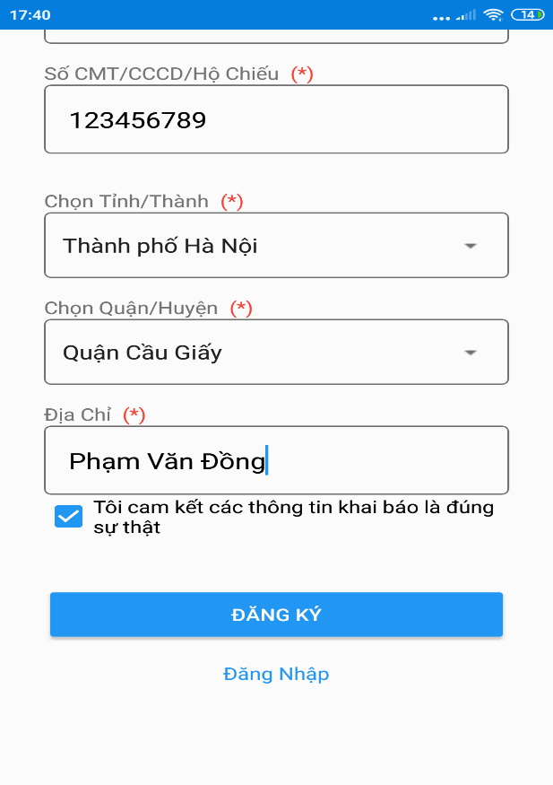
6.1 Giao diện Đăng ký

Slide 31
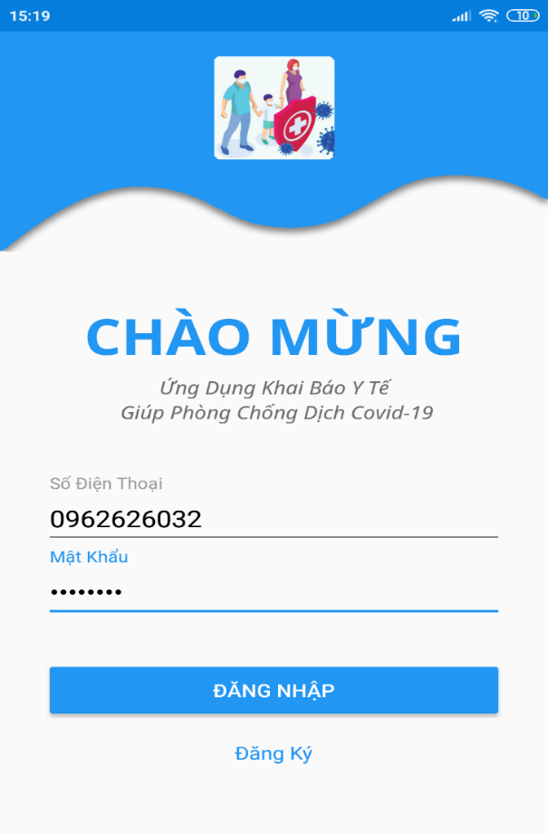
6.2 Giao diện Đăng nhập

Slide 32
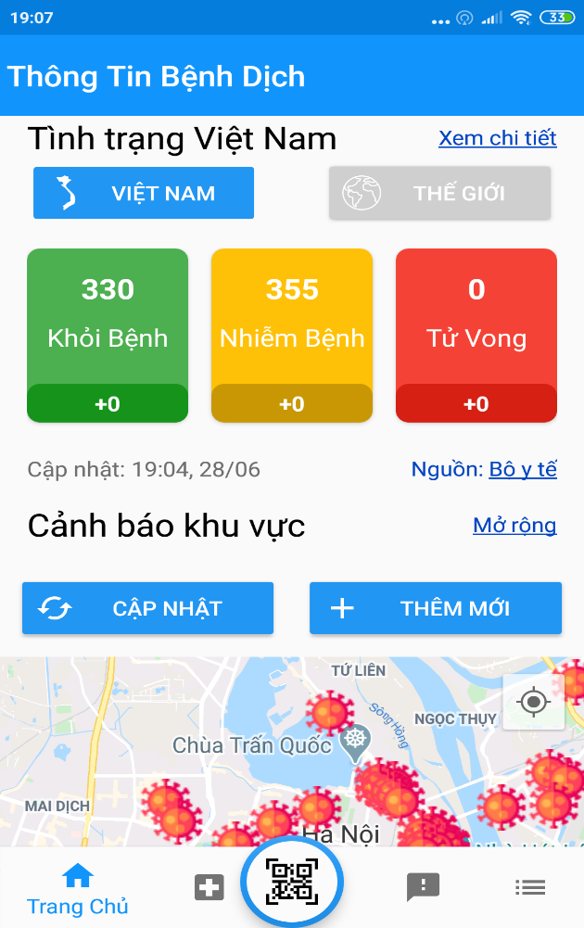
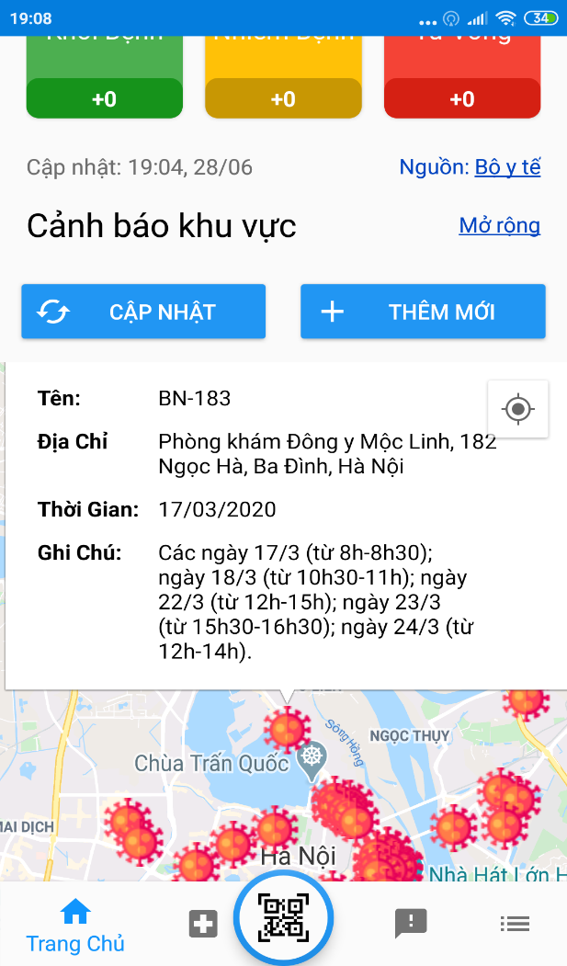
6.3 Giao diện Thông tin dịch bệnh

Slide 33
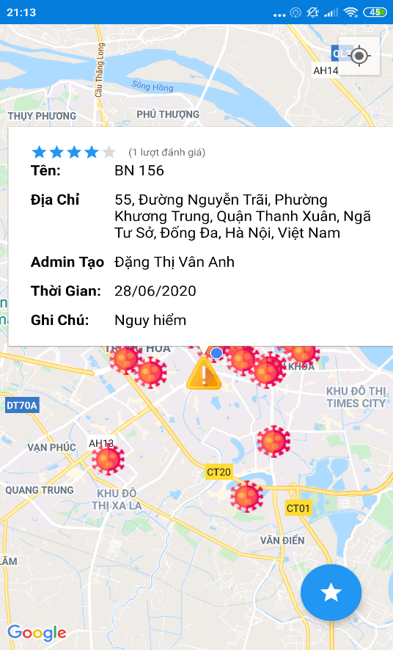
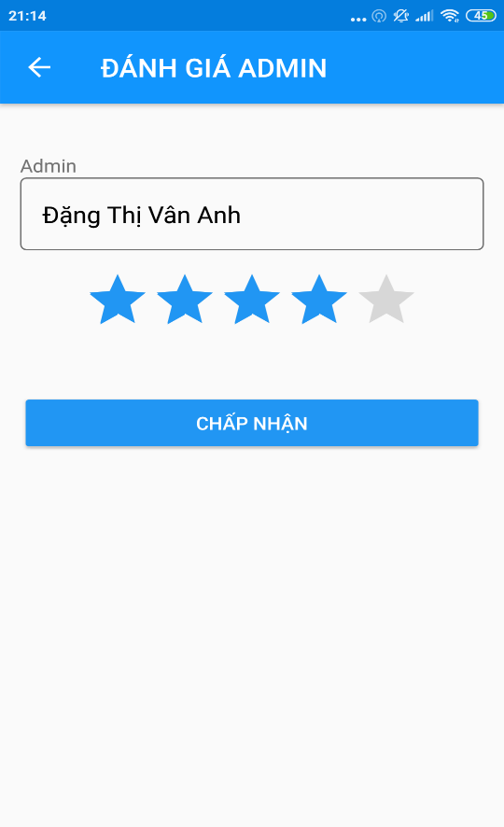
6.4 Giao diện Đánh giá Admin

Slide 34
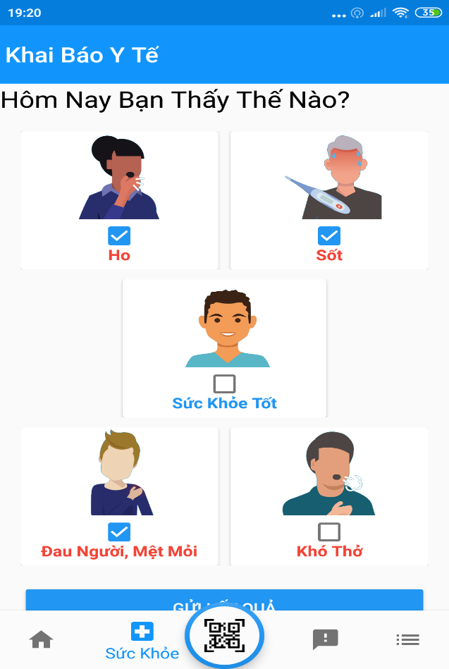
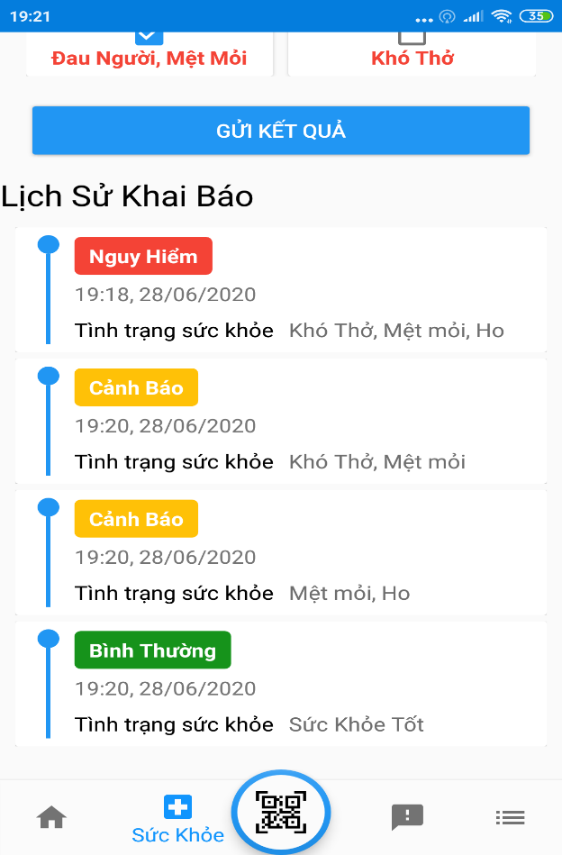
6.5 Giao diện Khai báo sức khỏe

Slide 35
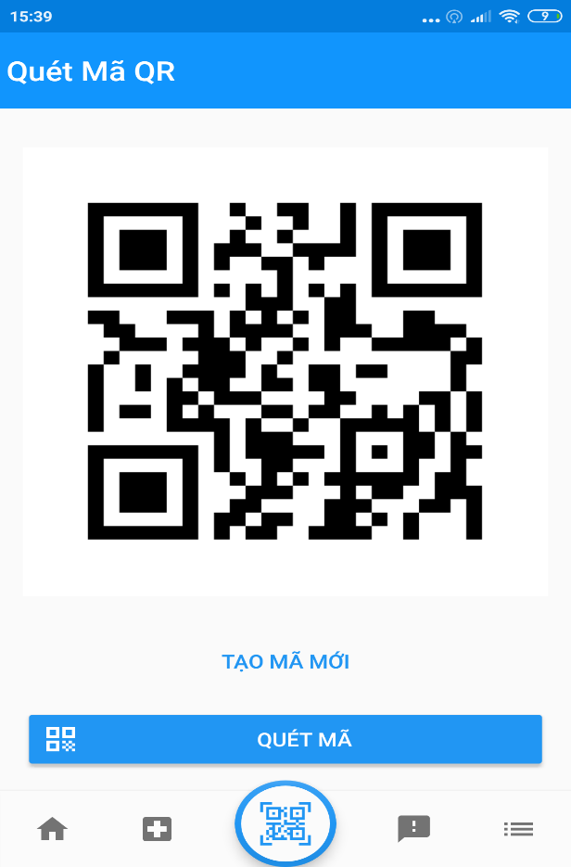
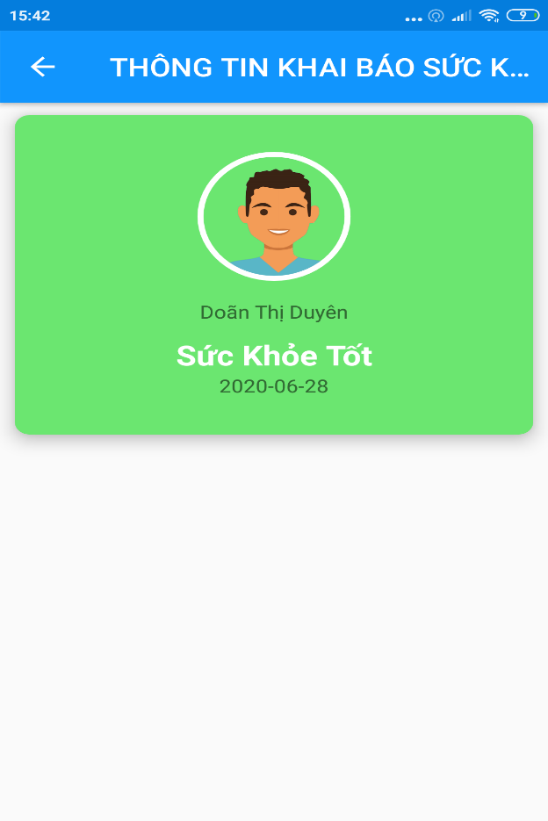
6.6 Giao diện Quét mã QR

Slide 36
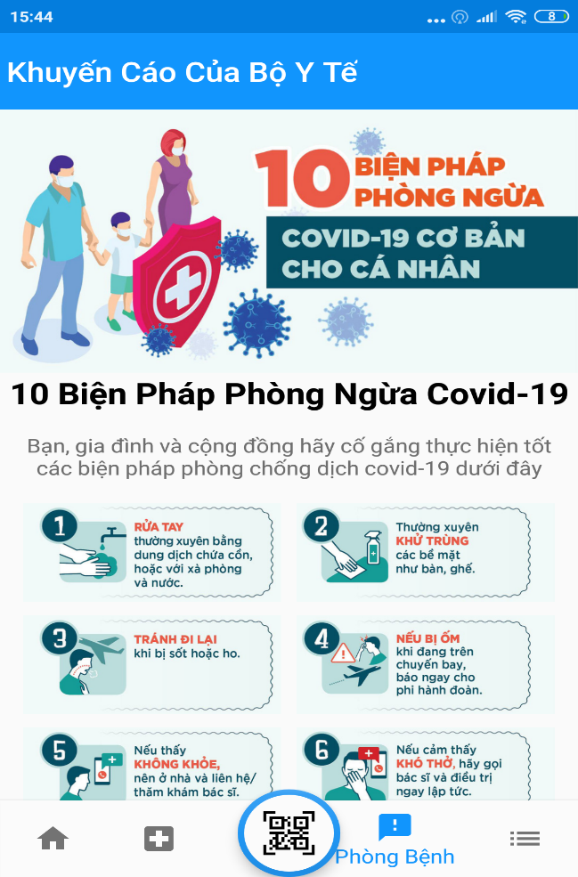
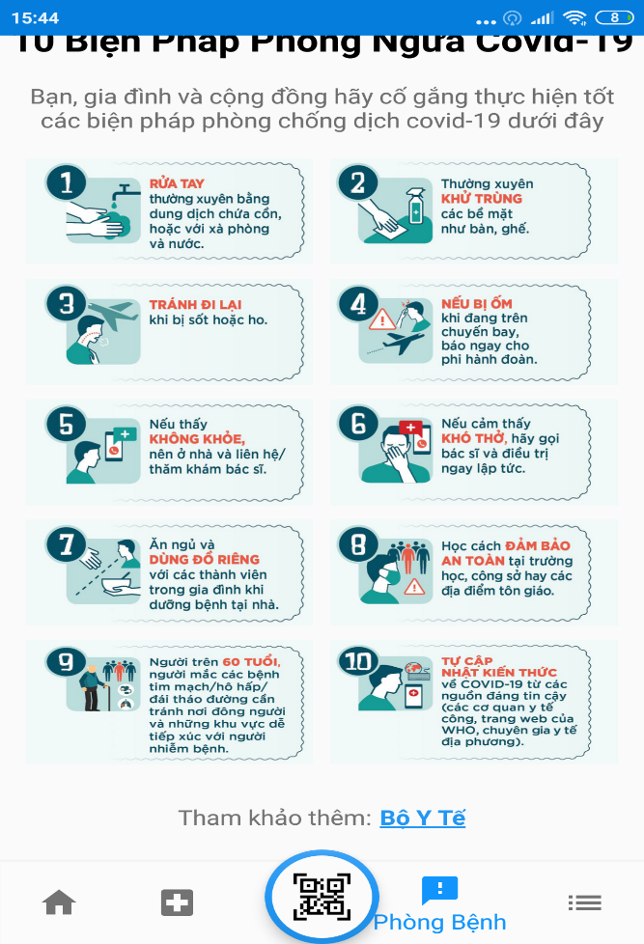
6.7 Giao diện Hướng dẫn phòng dịch

Slide 37
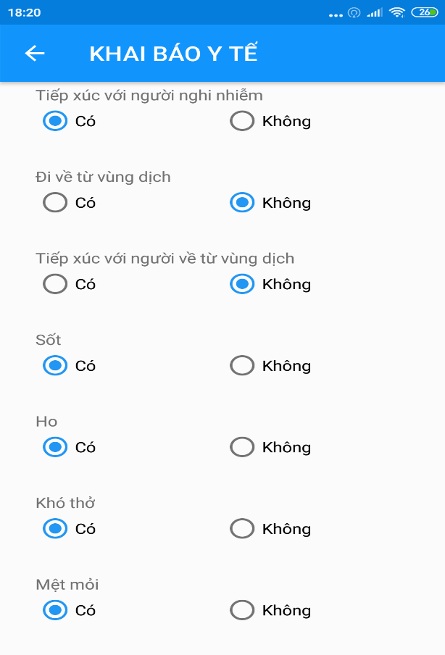
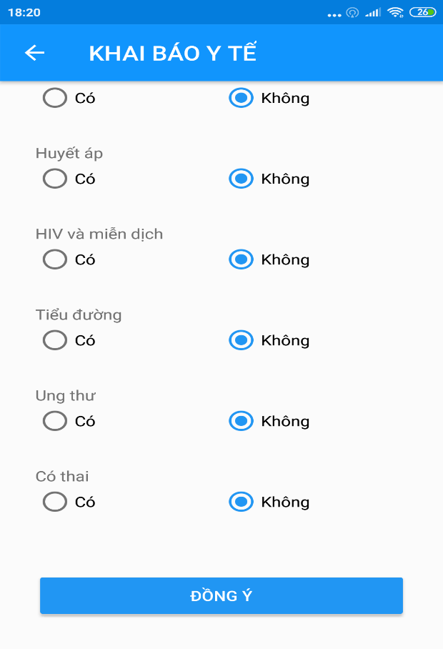
6.8 Giao diện Khai báo y tế

Slide 38
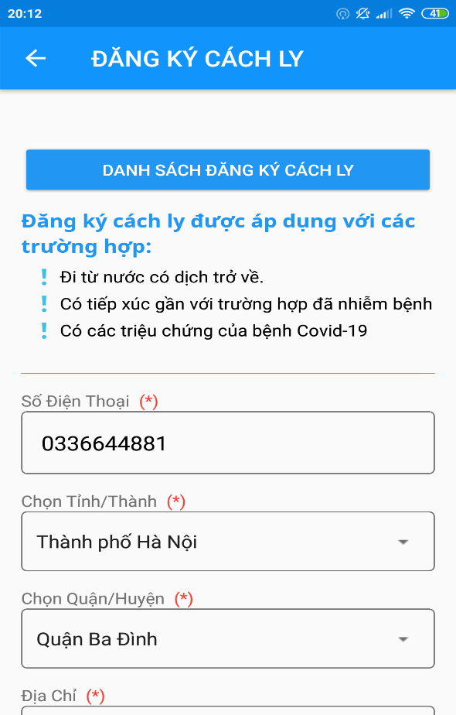
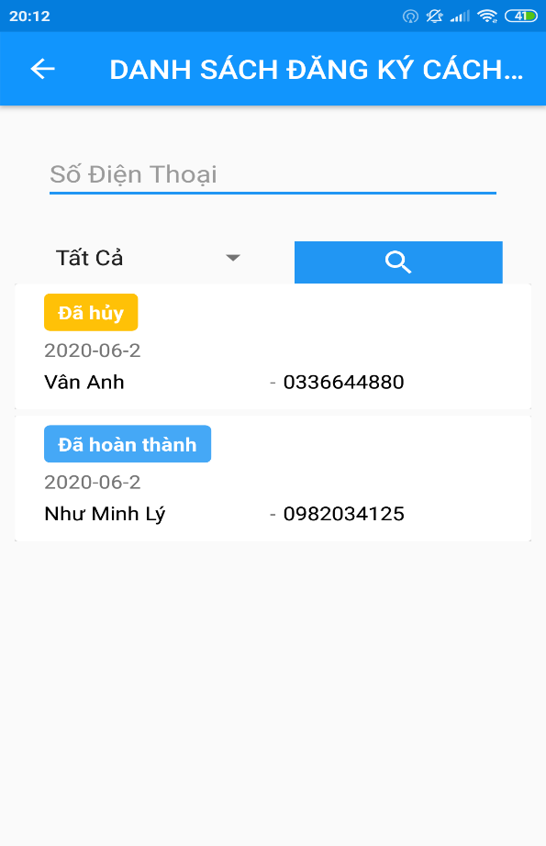
6.9 Giao diện Đăng ký và duyệt cách ly

Slide 39
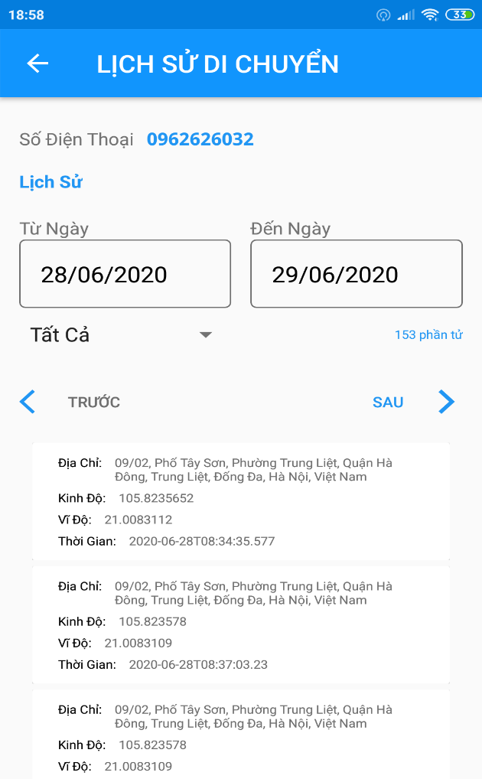
6.10 Giao diện Lịch sử di chuyển

Slide 40
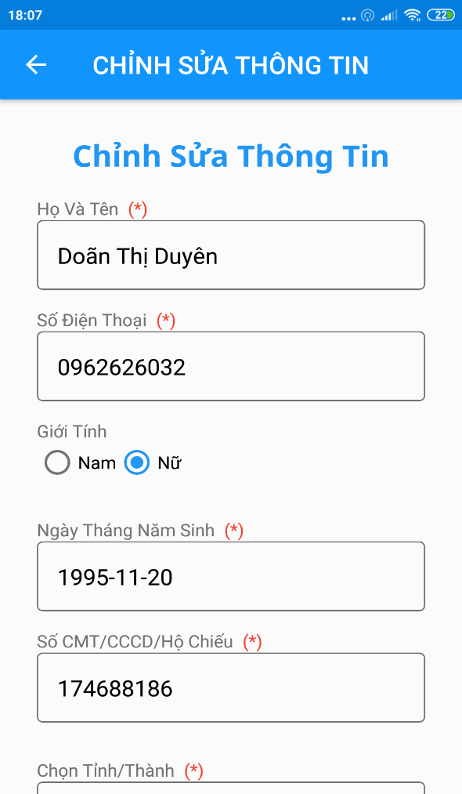
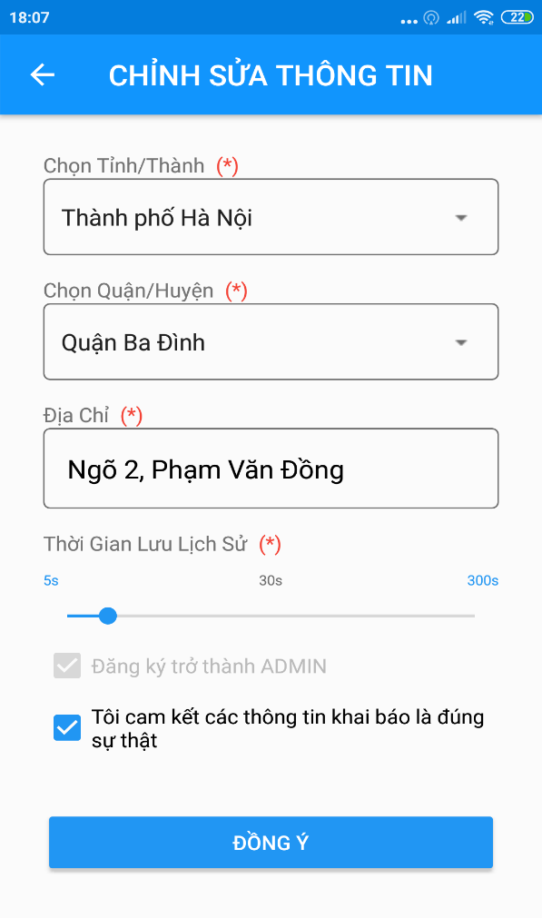
6.11 Giao diện Sửa thông tin cá nhân

Slide 41
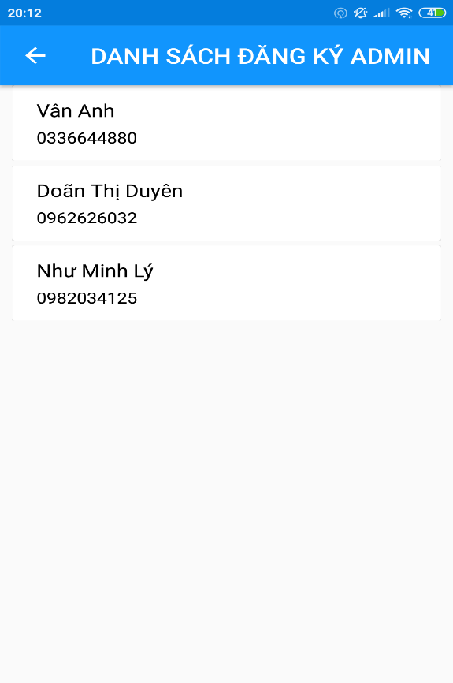
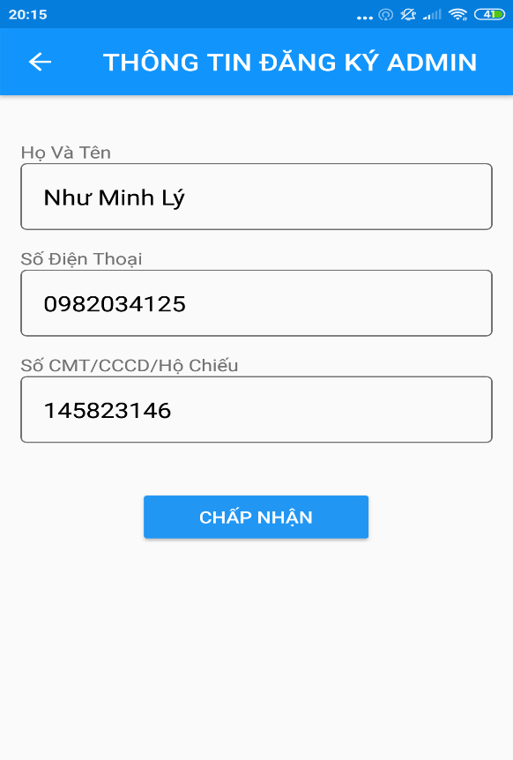
6.12 Giao diện Duyệt Admin

Slide 42
7. Đánh giá hệ thống

Slide 43
7.1 Ưu điểm
Xây dựng thành công ứng dụng hỗ trợ dịch bệnh.
Nguồn cung cấp thông tin đa dạng, nhanh chóng.
Quản lý người dùng thuận tiện, khách quan.
Truy vết người dùng để dễ dàng kiểm soát, cảnh báo dịch.
Có sự tương tác giữa người dùng trong hệ thống.

Slide 44
7.2 Nhược điểm
Chưa thực sự bộc phá, độc đáo về giao diện
Chưa thử nghiệm hệ thống với lượng người dùng lớn
Cần thêm tính năng để đáp ứng nhu cầu sử dụng.

Slide 45
7.3 Định hướng tương lai
Mở rộng dữ liệu để phát triển hệ thống
Nâng cấp giao diện thu hút người dùng
Đa dạng nhóm người dùng sử dụng hệ thống
Hỗ trợ đa ngôn ngữ.

Slide 46

Xin chân thành cảm ơn thầy cô và các bạn đã lắng nghe!

